Slide 1


Slide 2

HACK A BOSS
Recursividad en Java

Slide 3
Recursión vs Iteración Tipos de recursividad Ventajas y desventajas Principales problemas
¿Qué temas trataremos hoy ?
Notes:
Primer recordemos que es la Iteracion

Slide 4
¿Qué es la Iteración?
La iteración es un concepto fundamental en programación que permite ejecutar un bloque de código repetidamente hasta que se cumple una condición o se completa un número específico de repeticiones. En Java, hay varias formas de implementar la iteración, como bucles for, while y do-while.

Slide 5
¿Qué es la Recursividad?
La recursividad es una forma de resolución de problemas en el que una función se llama a sí misma para resolver parte o la totalidad de un problema.
Es una técnica de programación que permite crear instrucciones que se repitan un número n de veces, por eso se trata de una forma de programación que evitar el uso de estructuras de datos repetitivas.

Slide 6
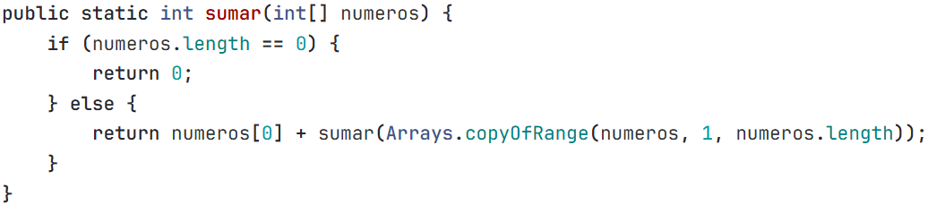
función sumar()

Slide 7
HACK A BOSS
Características de la Recursividad

Slide 8
Características
Llamadas Recursivas
Caso Base
División del Problema

Slide 9
HACK A BOSS
Ejemplo de Recursividad

Slide 10

Ejemplo

Slide 11
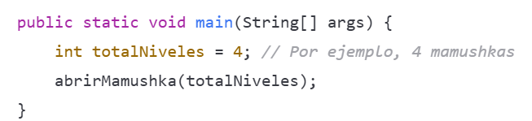
Ejemplo

Slide 12
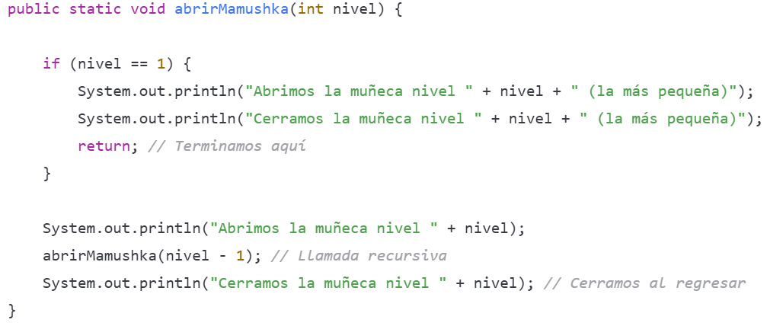
Ejemplo

Slide 13
HACK A BOSS
Iteración Vs Recursividad

Slide 14
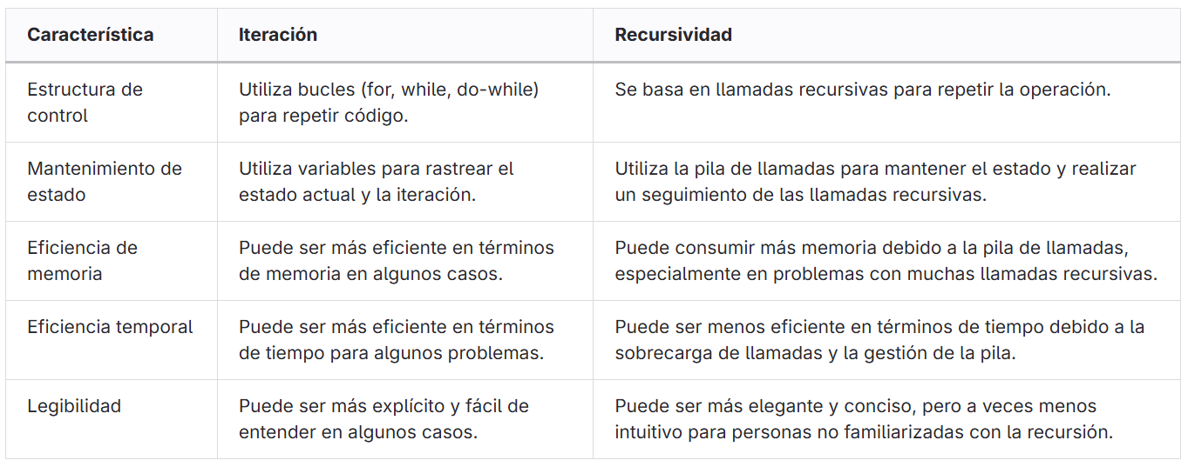

Slide 15
HACK A BOSS
Problemas de la Recursividad en Java

Slide 16
Problemas comunes
Consumo excesivo de memoria
Eficiencia en tiempo
Dificultad de seguimiento
Límite de profundidad de la pila
Rendimiento
Optimización
Uso de bucles
Caso base claro
Memoria dinámica

Slide 17
A lo que vinimos Al código

